Slide 1
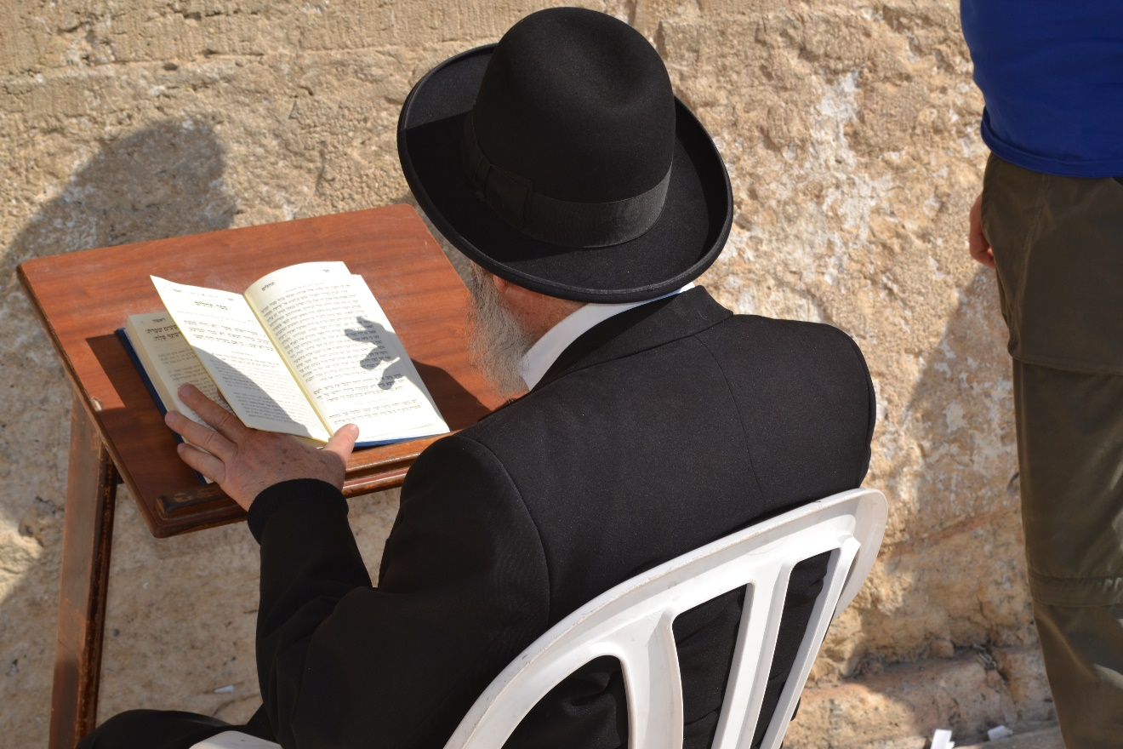
Efemeriden !ynwyqyq 4
.
1500e efemeride: Psalm 72: 5-7

Slide 2
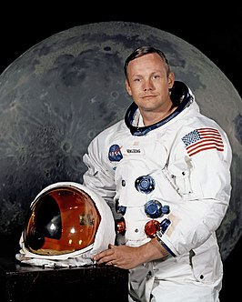
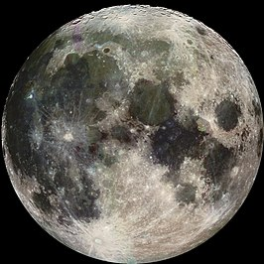
Vlucht naar de maan

Slide 4
Info voor verdere studie
Hartelijk welkom bij de Efemeriden. Een traject ‘om je Hebreeuws bij te houden’. Elke werkdag ontvangt u een Hebreeuwse eendagsvlinder, een tekst die wordt voorgelezen, taalkundig verklaard en uitgelegd. Er is een gratis toegankelijke cursus op het net gezet: webapp.fkt.uvt.nl/bho Onder het kopje ‘Grammatica’ boven in de balk vindt u tientallen filmpjes, te beginnen bij het alfabet en met veel aandacht voor de schrift-en klankleer.
Als de vlam echt in de pan slaat, kunt u het werkboek ‘Hebreeuws leer je zo’ aanschaffen. Het boek wordt uitgegeven bij Berne Media in Heeswijk: berneboek.com

Slide 5
Voor vragen en opmerkingen:
p.j.vanmidden@uvt.nl
Lees heel TNK mee met:
https://www.torahclass.com/audio-bible-in-hebrew
http://mg.alhatorah.org/
Directe toegang tot de bijbelteksten
https://tiu.nu/efemeriden
Register van de efemeriden
https://tiu.nu/register-efemeriden
Gratis volledige cursus Hebreeuws https://webapp.fkt.uvt.nl/bho
Bijbel lezen met Van Moere
https://bijbellezenmetvanmoere.nl/rudy/

